Slide 1

3.4 锂离子电池
3.4.1锂电池到锂离子电池
3.4.2锂离子电池的正极材料
3.4.3 锂离子电池负极材料
3.4.4 锂离子电池的电解液
3.4.5 隔膜
3.4.6 全固态锂电池

Slide 2
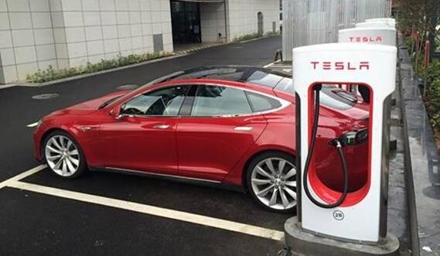
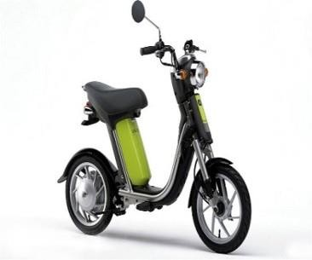
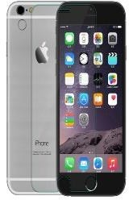

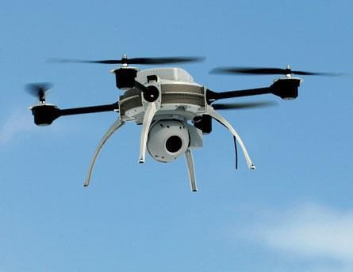
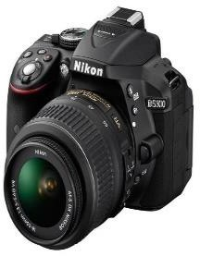
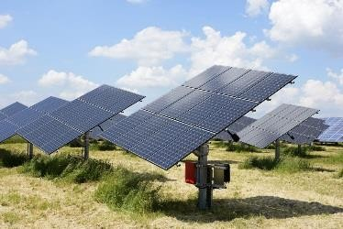
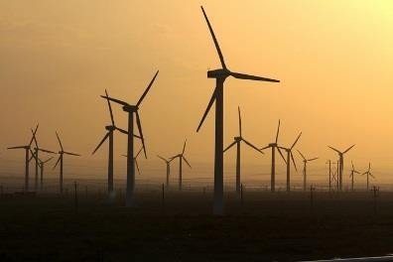
3.4 锂离子电池
电动汽车和自行车：动力电池
便携式电子产品：消费电池
新能源发电：大规模储能电池

Slide 3
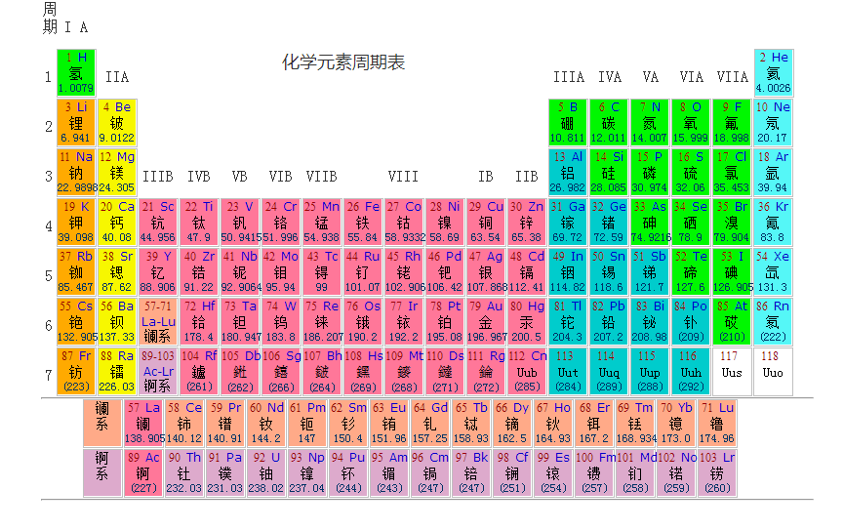
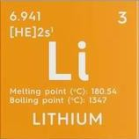
锂元素
锂的性质
理论比容量 | 3860 mAh/g
标准电极电位 | -3.045V vs SHE
密度 | 0.534 g/cm³
锂金属被誉为负极材料的“圣杯”

Slide 4
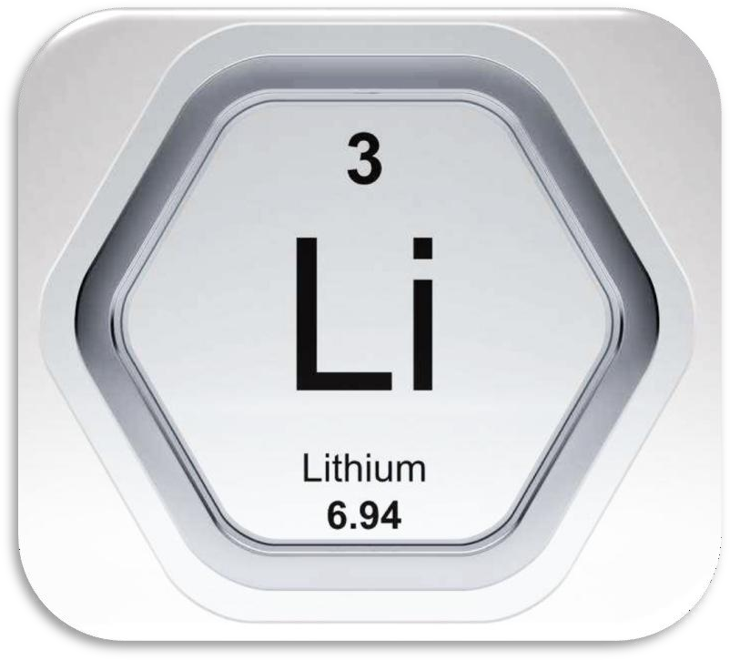
锂电池到锂离子电池
Lithium-ion Batteries

Slide 5
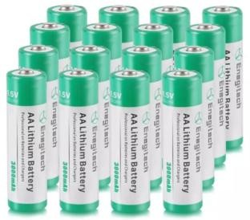
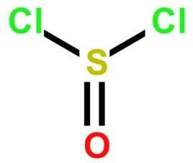
金属锂原电池
锂一次电池
锂一次电池(primary lithium battery)，以金属锂为负极，金属氧化物或其他固体、液体氧化剂为正极活性物,固体盐类或溶于有机溶剂的盐类为电解质.
1973 | 松下公司 | 锂-聚氟化碳〔Li/(CF_{x})_{n}〕 | 电池
1978 | 三洋公司 | 锂-二氧化锰(Li/MnO₂) | 电池 | 电子手表、煤气表
 |  | 锂-碘（Li/I₂） | 电池 | 心脏起搏器
 |  | 锂-二氯亚砜（Li/SOCl₂） | 电池 | 军事目的，500 Wh kg⁻¹
 |  | 锂-二硫化铁（Li/FeS₂） | 电池 | 综合性能最好
亚硫酰氯/二氯亚砜

Slide 6
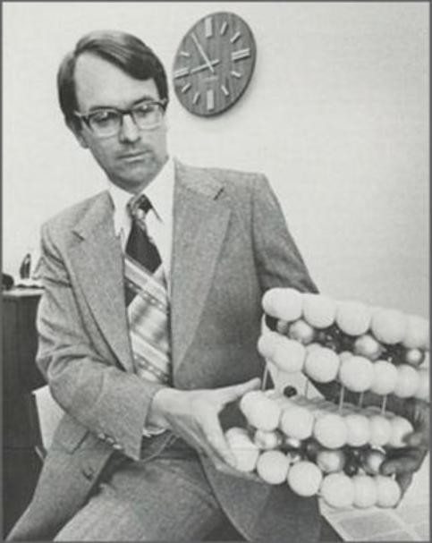
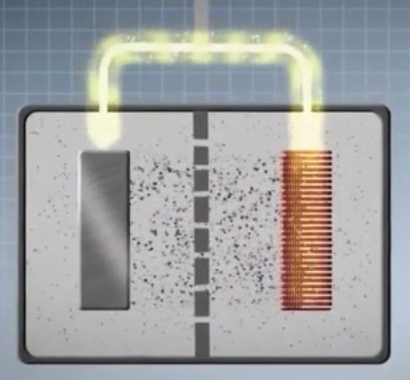
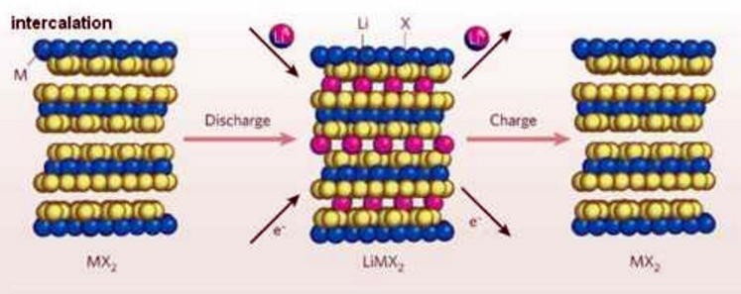
3.4.1 锂二次电池的研制： 锂金属电池到锂离子电池
锂金属电池
M Stanley Whittingham
(1941~ )
嵌入化学 插层化合物
Li/TaS₂、Li/TiS₂ 、Li/MoS₂

Slide 7
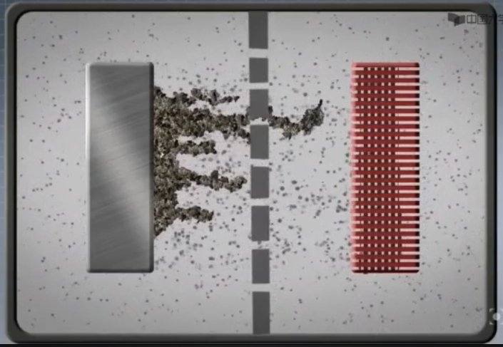
锂金属的不均匀沉积
锂金属电池面临的大问题：
锂枝晶
热失控、爆炸
引燃电解液、
隔膜融化等
内短路

Slide 8
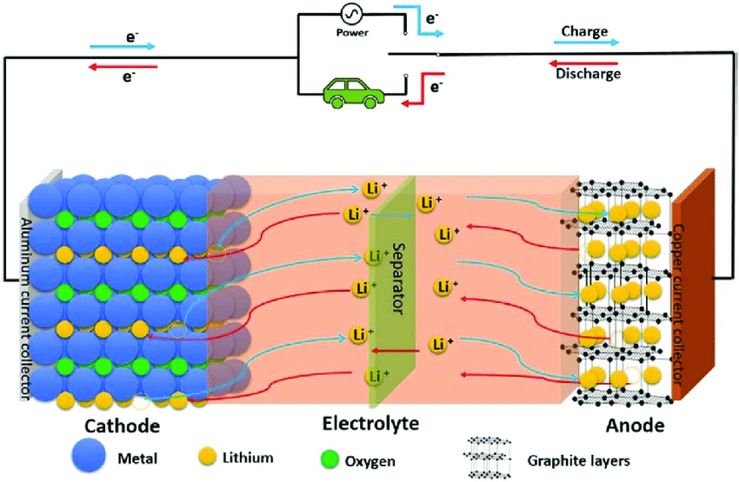
摇椅式电池（Rocking-chair battery）设计
锂离子电池
1980年，M. Armand等人首先提出用嵌锂化合物来代替金属锂负极，并提出“摇椅式电池”的设计。
Armand M B. Materials for Advanced Batteries. New York: Plenum, 1980.

Slide 9
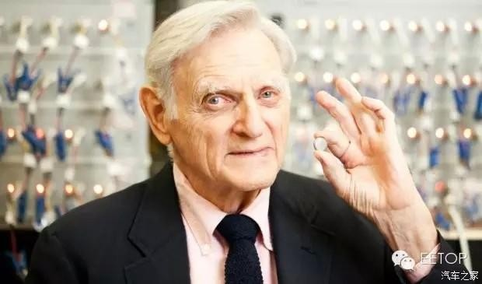
锂电正极材料之父
钴酸锂
镍酸锂
锰酸锂
磷酸铁锂
John B. Goodenough
（1922.7~）
美国德州大学奥斯汀分校（University of Texas at Austin），
机械工程系教授
1943年，在耶鲁大学获得了数学系的文学士学位；
1951年，在芝加哥大学获得理学硕士学位；
1952年，获得固态物理博士学位，师从Clarence Zener（齐纳二极管发明者）；
1982年，指导博士后合成了钴酸锂。

Slide 10
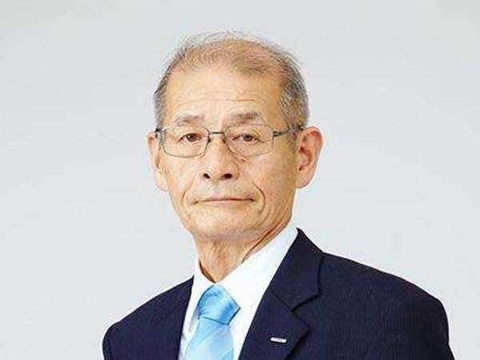
开发了第一只锂离子电池原型器件
1985年，吉野彰使用碳-钴酸锂体系成功
开发了第一只锂离子电池原型器件；
1989年，Sony公司申请了以石油焦为负极、 LiCoO₂为正极、LiPF₆溶于丙烯碳酸脂（PC）
+乙烯碳酸脂（EC）混合溶剂作为电解液的 二次电池体系的专利；
1990年底，Sony公司将锂离子电池商业化， 推向市场。
吉野彰（Akira Yoshino） 旭化成公司研究员
（1948.1~）

Slide 11
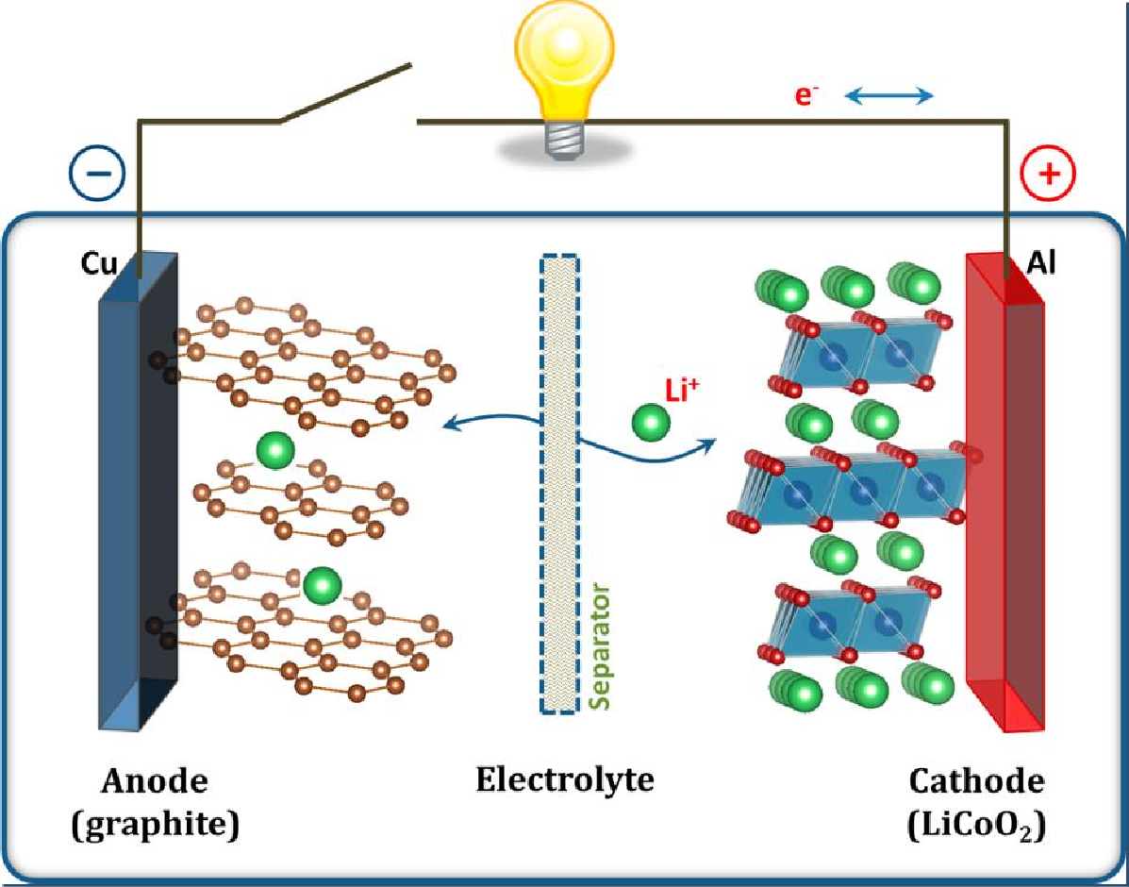
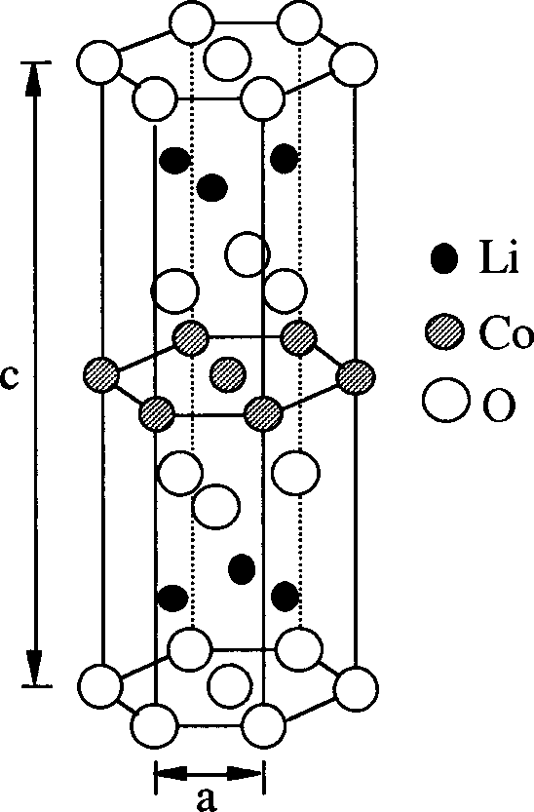
锂离子电池的工作原理
层状LiCoO₂结构式意图
锂离子电池的表达式为：
LiC₆ ⏐LiClO₄-PC+EC⏐ LiCoO₂

Slide 12
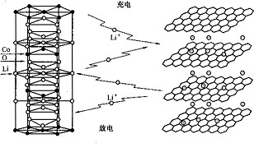
锂离子电池的电极反应
充电
正极反应：LiCoO₂
Li_{1-x}CoO₂+xLi⁺+xe⁻
放电
充电
负极反应： 6C+xLi⁺+xe⁻
Li_{x}C₆
放电
充电
电池反应：6C+LiCoO₂
Li_{1-x}CoO₂+ Li_{x}C₆
放电

Slide 13
锂离子电池的组成
嵌锂过渡金属氧化物：钴酸锂、锰酸锂、
磷酸铁锂、 镍钴锰三元素复合材料
正极 材料
负极 材料
电位接近锂电位的可嵌入锂化合物：石墨化碳材料、
人造/天然石墨、金属氧化物
聚烯微多孔膜：PP、PE、复合膜、PP/ PE/ PP三层隔膜
隔膜

Slide 14
电解液
LiPF₆的烷基碳酸酯：碳酸乙烯酯EC、
碳酸丙烯酯PC
外 壳 集流体
外壳金属：钢、铝
集流体：铝片、铜片、钢片、
泡沫镍、碳布、泡沫铜

Slide 15
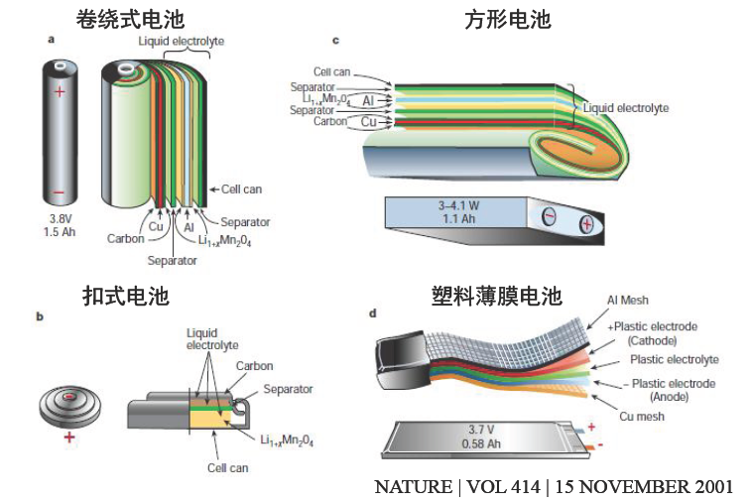
商用锂离子电池构造

Slide 16

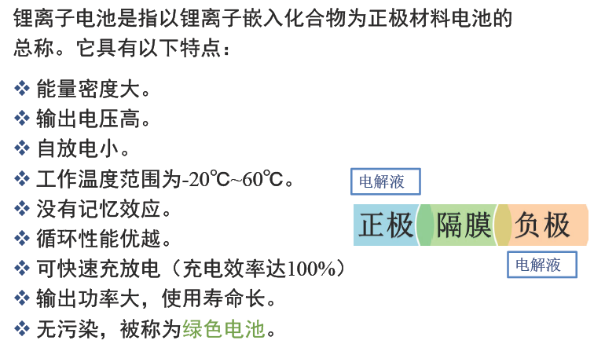

Slide 17
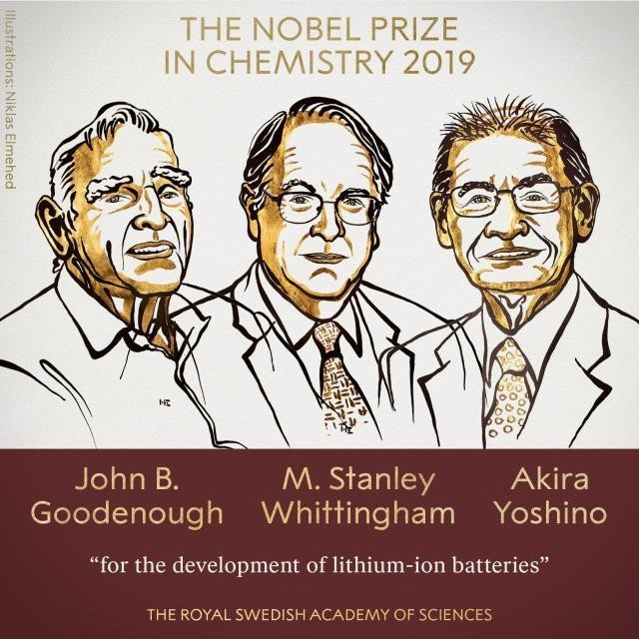
2019年诺贝尔化学奖

Slide 18
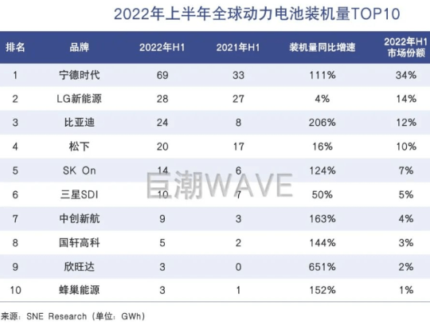
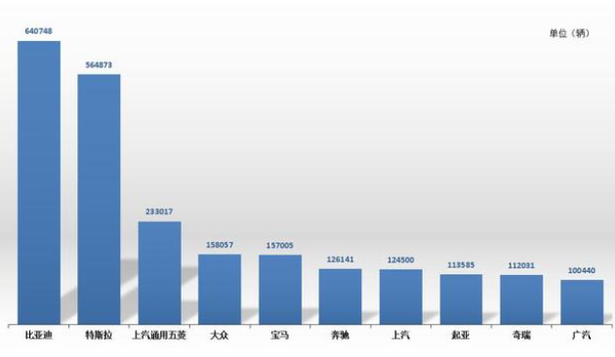
我国新能源产业快速发展
2022上半年全球新能源汽车销量排名

Slide 19






锂离子电池的正极材料
Lithium-ion Batteries

Slide 20
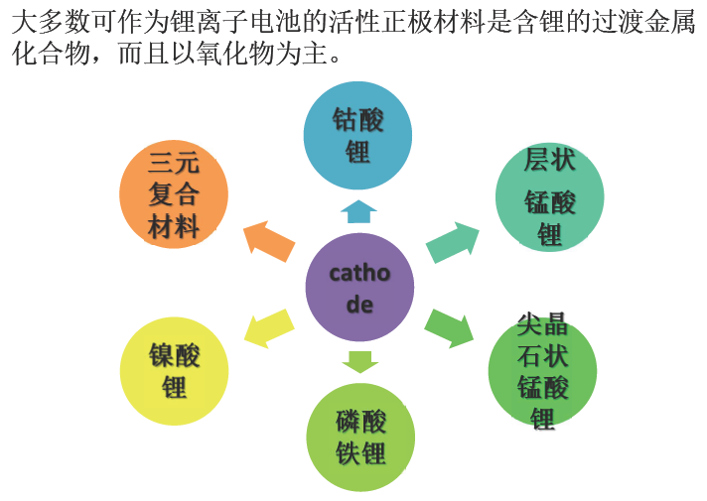
3.3.3.2 锂离子电池正极材料

Slide 21
锂离子电池对于正极材料的要求

Slide 22

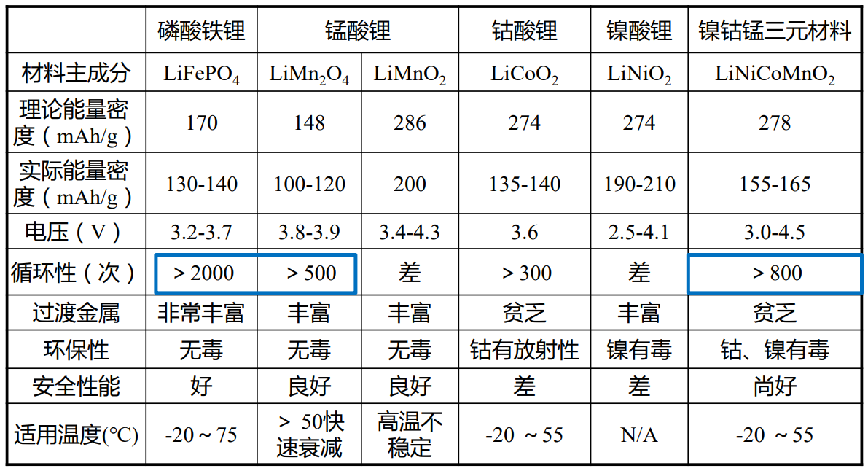

Slide 23

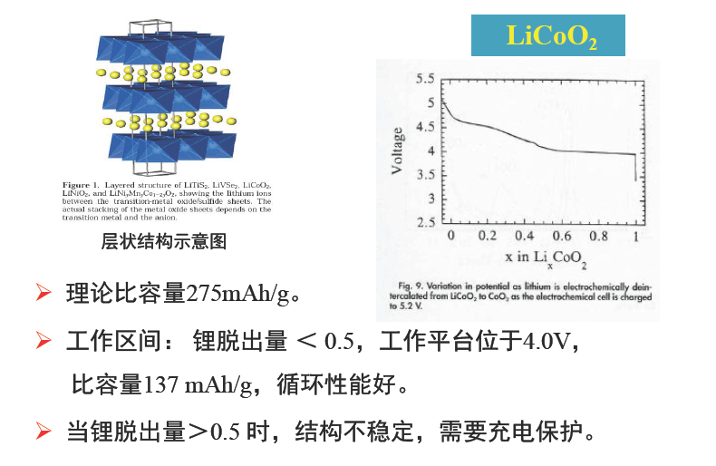

Slide 24
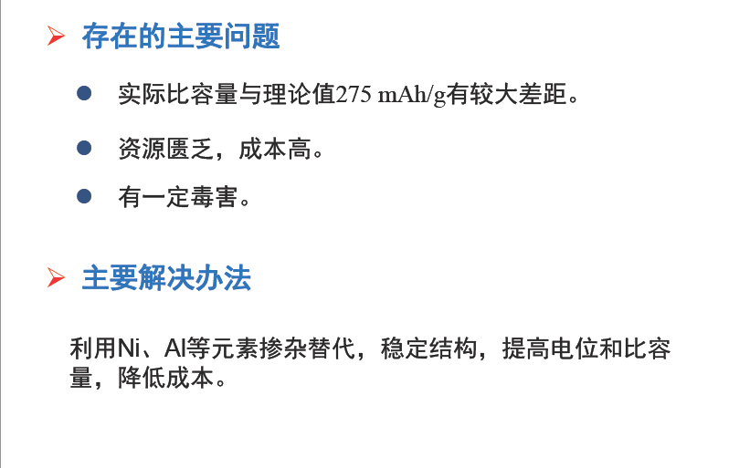

Slide 25

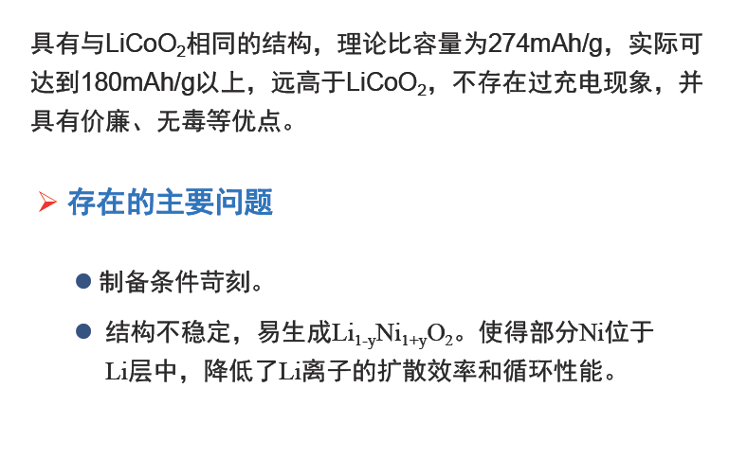
Ni较难氧化为＋3价，必须在较高温度下进行；在较高温度下易生成缺锂的氧化镍锂，很难批量制备 理想的层状结构。

Slide 26
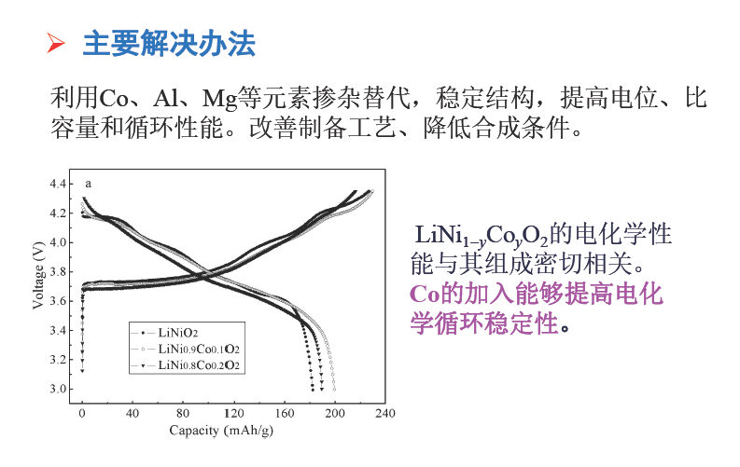

Slide 27

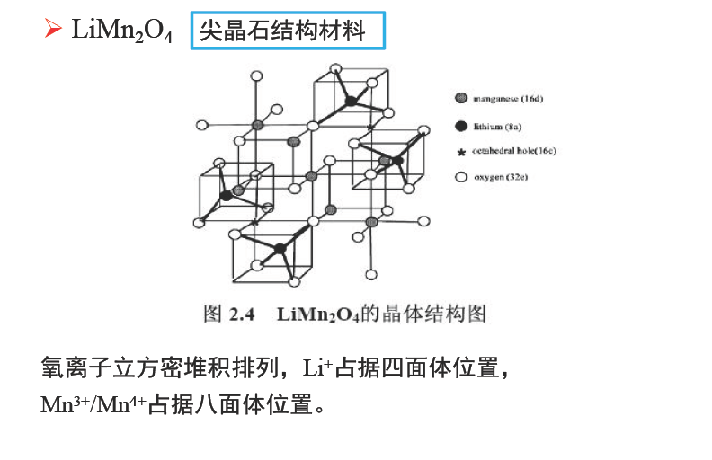

Slide 28
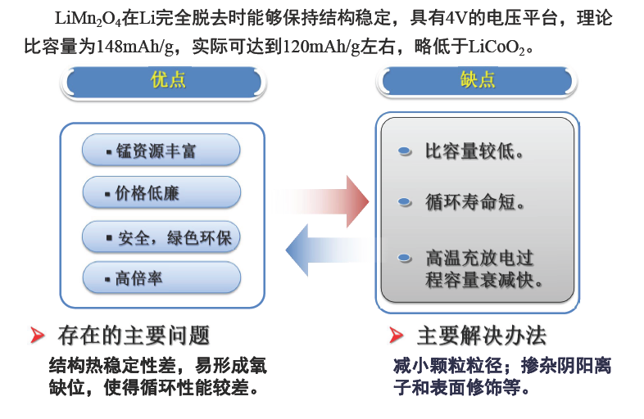

Slide 29

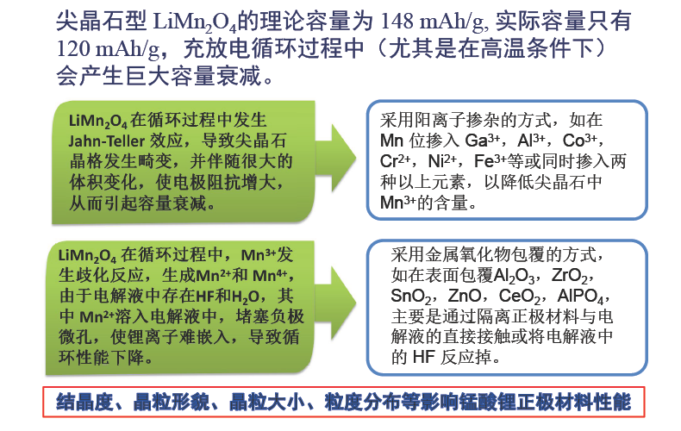

Slide 30

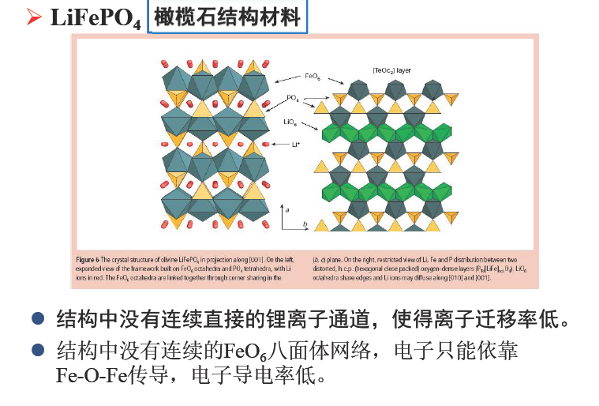

Slide 31
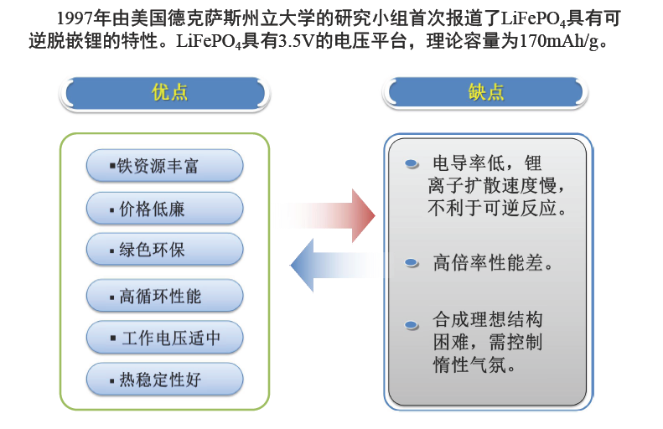

Slide 32
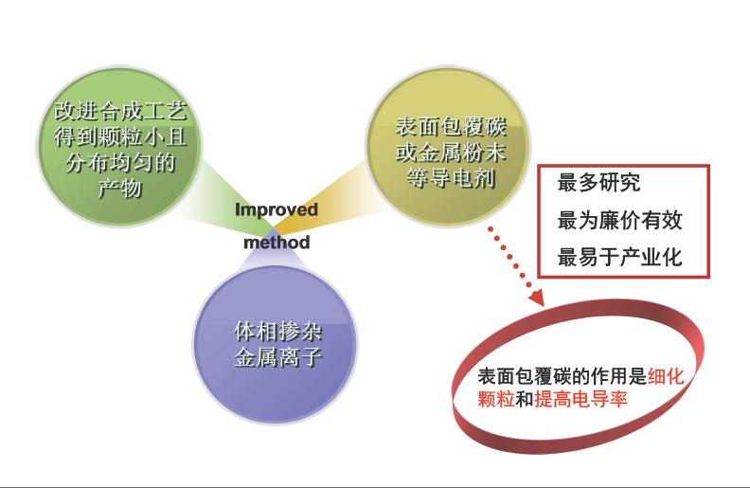

Slide 33
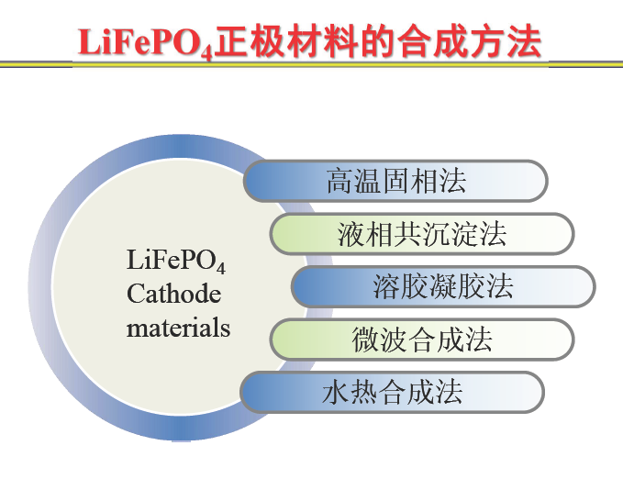

Slide 34
正极材料 名称 | 理论 比容量 | 实际 比容量 | 电位 平台 | 特 点
LiCoO₂ | 275 mAh/g | 130 ~ 140 | 4V | 性能稳定，高比容量， 放电平台平稳
LiNiO₂ | 274 mAh/g | 180 ~ 210 | 4V | 高比容量，价格较低热 稳定性较差，
LiMn₂O₄ | 148 mAh/g | 100 ~ 120 | 4V | 低成本，高温循环和存 放性能较差
LiFePO₄ | 170 mAh/g | > 150 | 3.5V | 优异的循环稳定性，适 于大电流放电，安全性 能好，低成本，环保。
15

Slide 35
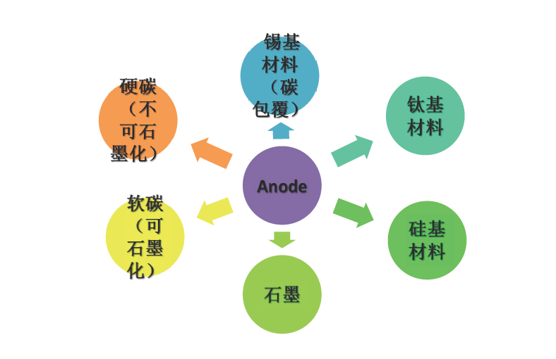
3.3.4.3 锂离子电池负极材料

Slide 36
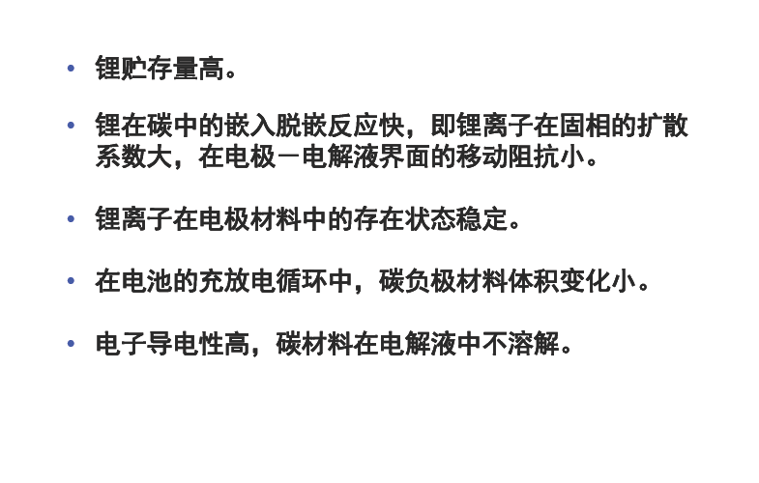

Slide 37
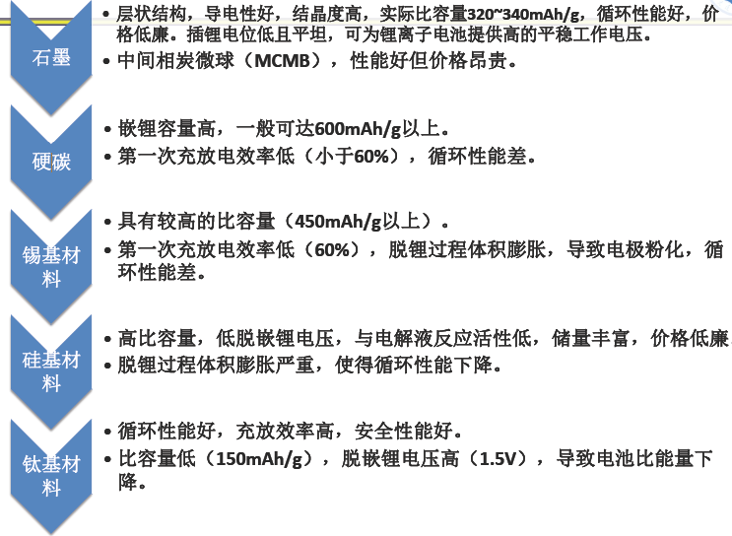

Slide 38

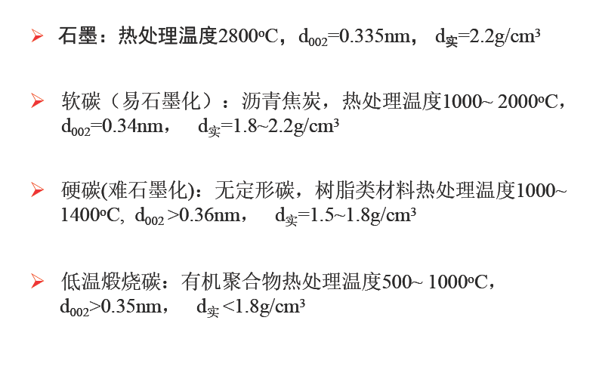

Slide 39

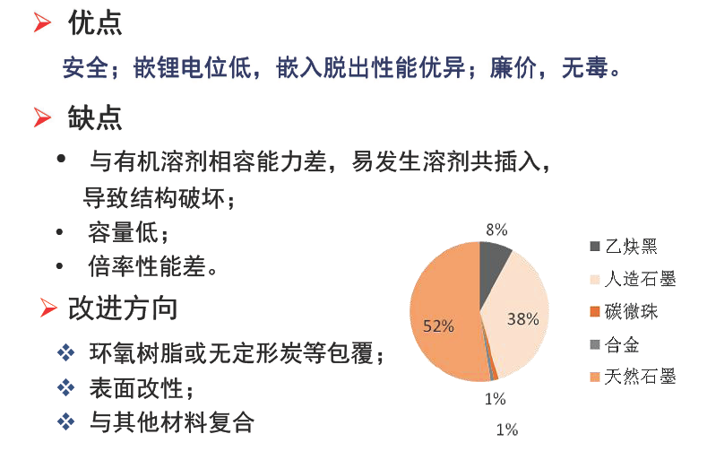

Slide 40

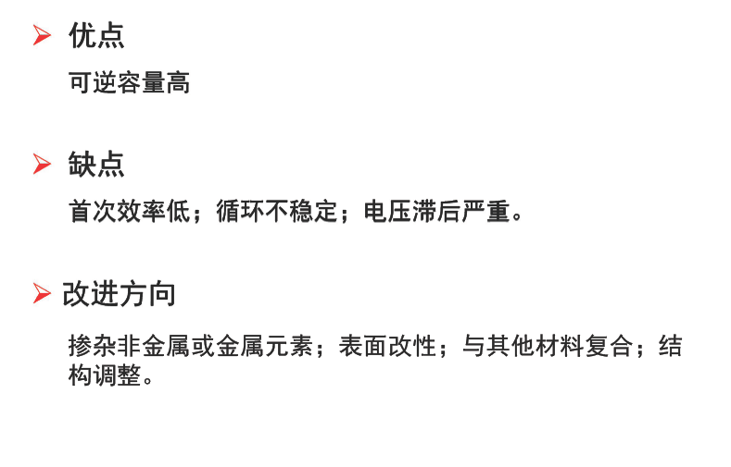

Slide 41

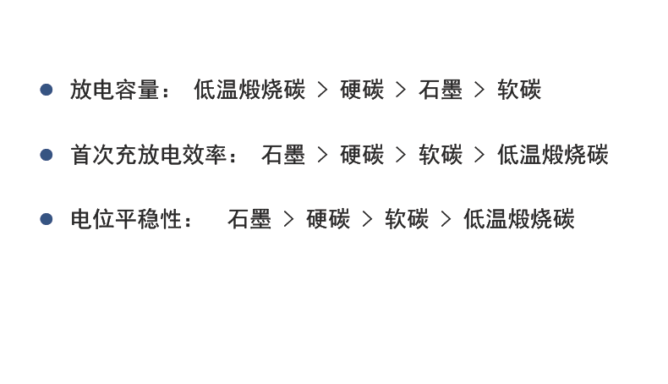

Slide 42

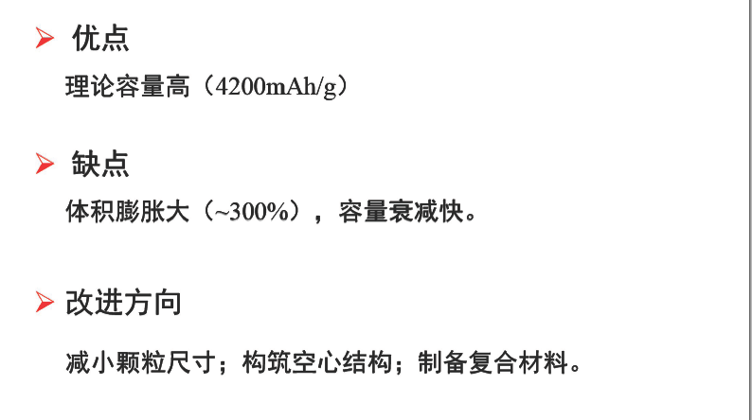

Slide 43

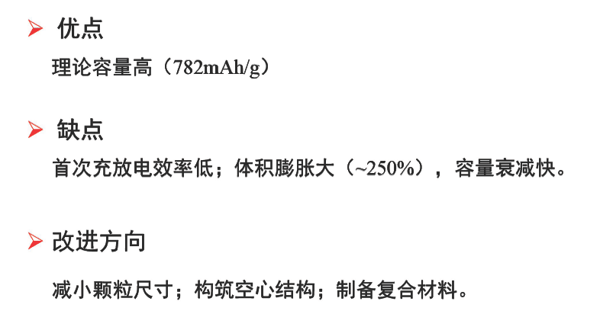

Slide 44
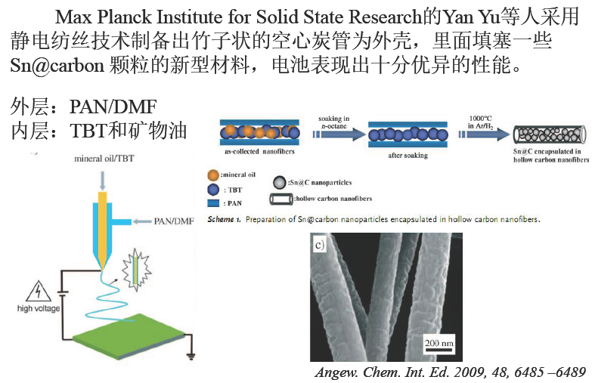

Slide 45

锂离子电池其它负极材料

Slide 46



Slide 47


Slide 48



Slide 49



Slide 50


Slide 51


Slide 52


Slide 53



Slide 54
添加剂的作用：
Ø 改善SEI层的形成过程（组份，结构等）
Ø 阻燃剂
Ø 过充保护
主要效应：
提高循环稳定性和高温储存性能， 防止电极膨胀和提高
电池的安全性（防止过充）。

Slide 55



Slide 56



Slide 57



Slide 58



Slide 59


Slide 60



Slide 61
作业：
（1）锂金属电池具有什么优势？制约其产业化主要问题及原因分别是什么？
（2）简要介绍锂离子电池的主要构成部件及代表性成分。
（3）锂离子电池的工作原理是什么？

Slide 62



Slide 63



Slide 64



Slide 65



Slide 66









全固态锂电池
All-Solid-State Lithium-ion Batteries

Slide 67




电池的安全性问题
电池放气鼓包
电池燃烧爆炸
三星Note 7
Tesla轿车

Slide 68

全固态--让梦想照进现实
全固态锂离子电池
液态锂离子电池

Slide 69

全固态锂电池
“全固态锂二次电池”是一种在工作温度区间内所使用的电极和电解质 材料均呈固态，不含任何液态组份的锂电池，简称为“全固态锂电池”。
“全固态”跟“固态”、“半固态” 、“准固态” 、“凝胶” 、“混 合固液”名词 等是不一样的。

Slide 70
全固态锂电池的优点
安全性高；
能量密度高；
工作温度范围宽，最高工作温度可达300度以上；
具有柔性优势，未来可用于智能穿戴和可植入式医疗设备等；
全固态电池技术是电池小型化，薄膜化的必经之路；
全固态锂电池没有液态电解液和隔膜，回收再利用也较为便利。

Slide 71
全固态锂电池的构造

Slide 72

Characteristic comparison of various kinds of lithium-based secondary cells
不同类型锂基电池的特性比较

Slide 73




常用的无机陶瓷电解质
材料种类 | 材料体系 | 晶体结构 | 效能
 |  |  | 离子电导率 | 稳定性 | 机械性能
磷酸盐: NASICON LISICON | LiZr(PO₄)₃ ^{Li}1.3^{Al}0.3^{Ti}1.7^{(PO}4⁾3 |  | 中等 | 普通 | 好
石榴石型 氧化物 | Li₇La₃Zr₂O₁₂ ^{Li}7-x^{La}3^{Sn}2-x^{Nb}x^{O}12 |  | 高 | 好 | 中等
钙钛矿型 氧化物 | ^{Li}3x^{La}(2/3)-x^{TiO}3 |  | 高 | 差 | 好
硫化物 | Li₁₀GeP₂S₁₂ Li₇P₃S₁₁ |  | 很高 | 差 | 差
8

Slide 74
常用的有机聚合物电解质
Material systems | Compositio n | Examples | Performances
 |  |  | Ionic conductivity | Stability | Mechanical properties
All-solid- state | Lithium salt + polymers | LiTFSI + PEO | low | good | ordinary
Gel state | Lithium salt + polymers + plasticizer | LiPF6+PVDF+ EC/DEC | Very high | ordinar y | bad

Slide 75

NASICON结构型固体电解质
NASICON是sodium super ion conductors 的 缩写，称为钠快离子导体。这类化合物的化 学式通式为M[A₂B₃O₁₂]。
1976年，Goodenough合成了Na₃Zr₂Si₂PO₁₂
就是NASICON型的钠离子导体。
研发的锂离子固体电解质： Li₂O-Al₂O₃-TiO₂-P₂O₅（LATP） Li₂O-Al₂O₃-GeO₂-P₂O₅（LAGP）

Slide 76

石榴石结构型固体电解质
石榴石型化合物是成分复杂的岛状 硅酸盐材料，理想的化学式通式为： X₃Y₂ (SiO₄)₃ ，属于菱方晶系。
锆系石榴石 Li₇La₃Zr₂O₁₂ （LLZ） 是一类研究比较多的化合物。

Slide 77
全固体锂电池的问题
固态电解质材料的离子电导率偏低 ；
全固态锂电池固-固界面阻抗大；
大电流充放电极化大，功率密度较低；
全固态电池的倍率性能整体偏低，难以实现电池的快速充电；
金属锂电极表面存在粉化问题，导致循环性能下降。

Slide 78

薄膜型全固态锂电池
大容量聚合物全固态锂电池
大容量无机全固态锂电池
采用激光脉冲沉积（PLD）制备的
全固态薄膜电池

Slide 79



柔性全固态锂电池
韩国KAIST制备的典型叠层结构的柔性全固态锂电池

Slide 80

基于无机材料的全固态电池的设计与构建思路
The design and construction of all-solid-state lithium cells based on inorganic materials

Slide 81



展望

